Slide 1
Seminární newsfeed
Jaro 2024

Slide 2
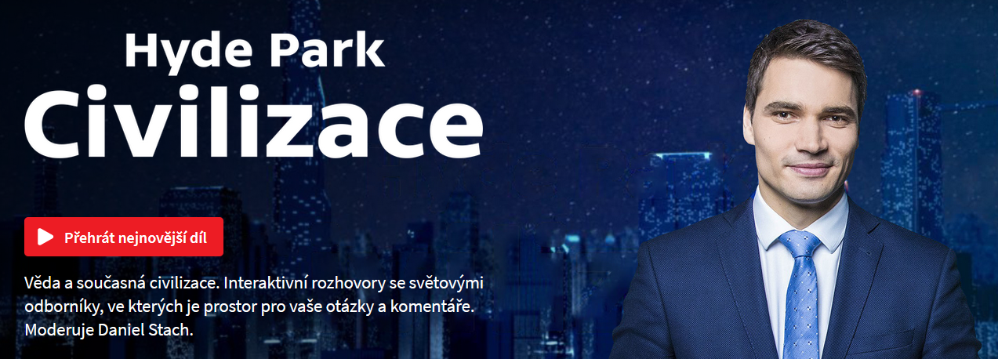
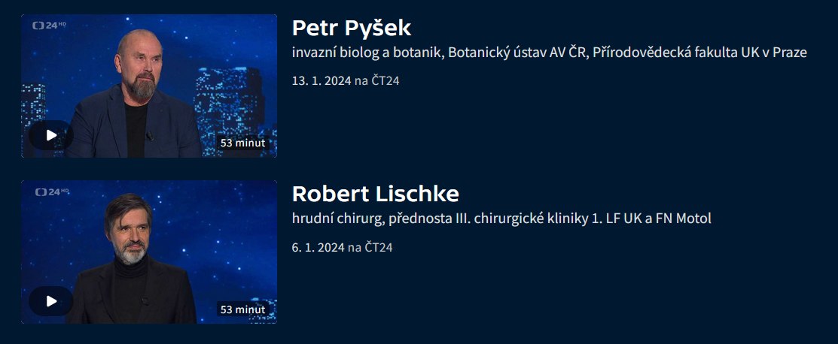
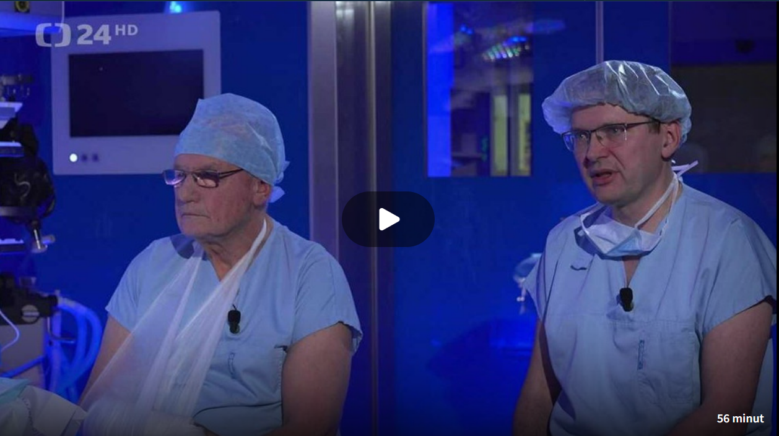
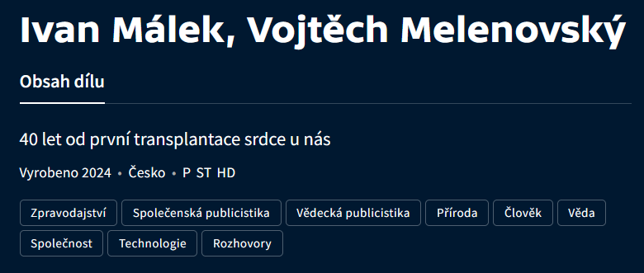
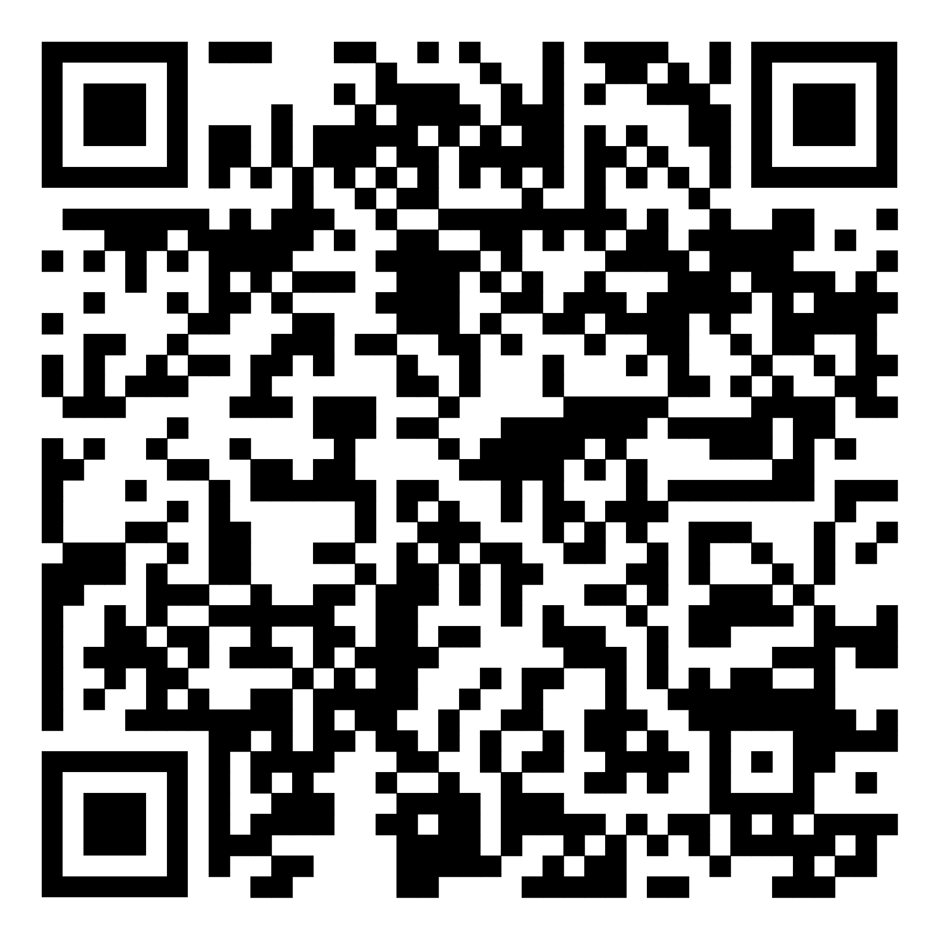
Archiv Hyde Park Civilizace

Slide 3
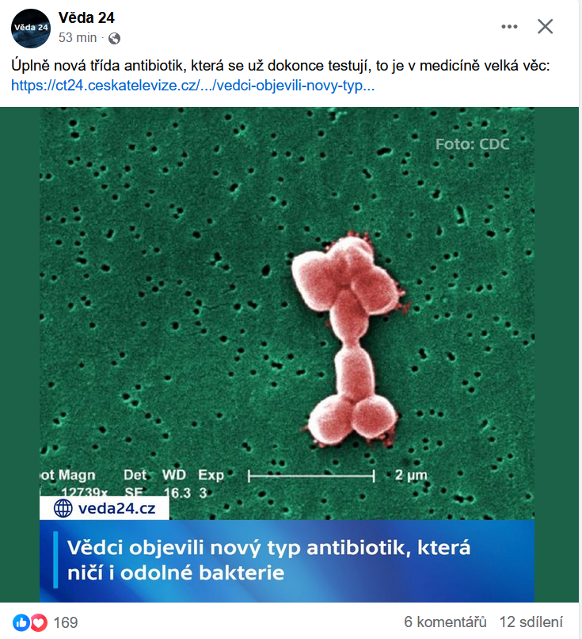
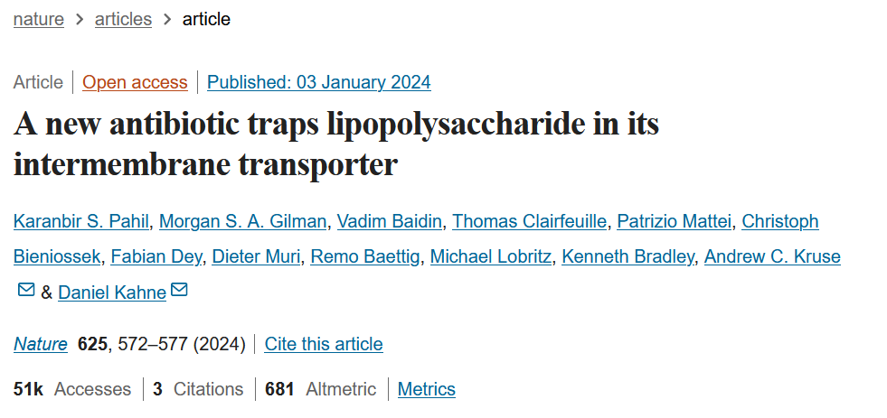
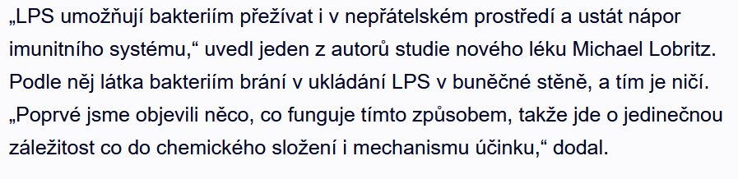
Odkaz na původní článek

Slide 4
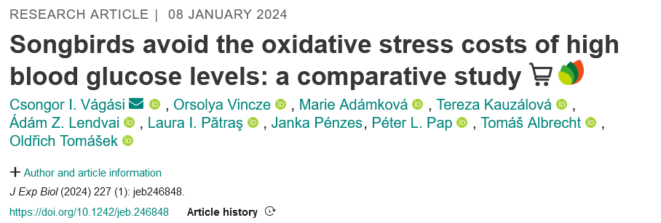
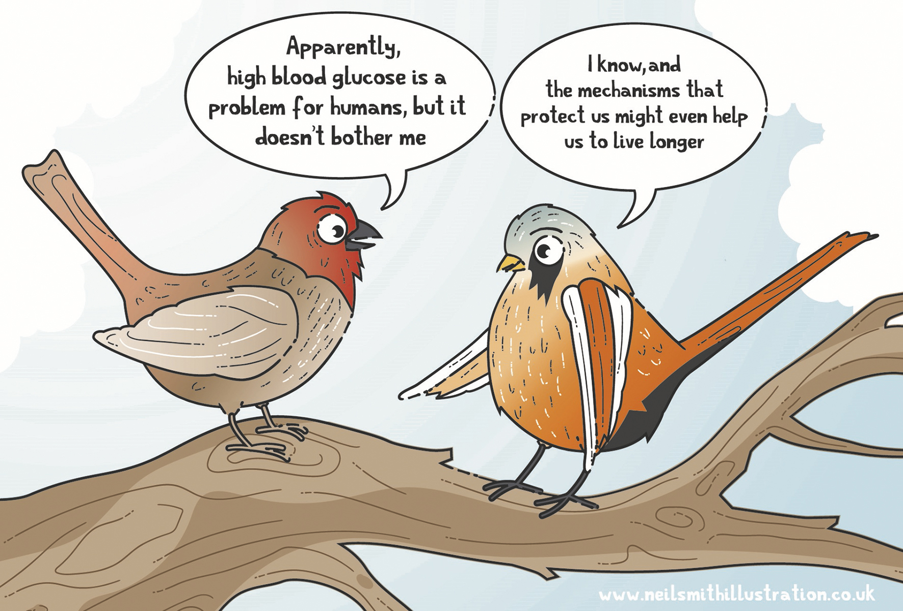

Slide 5
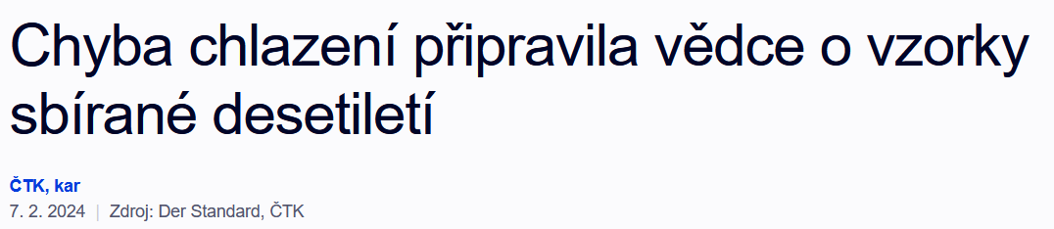
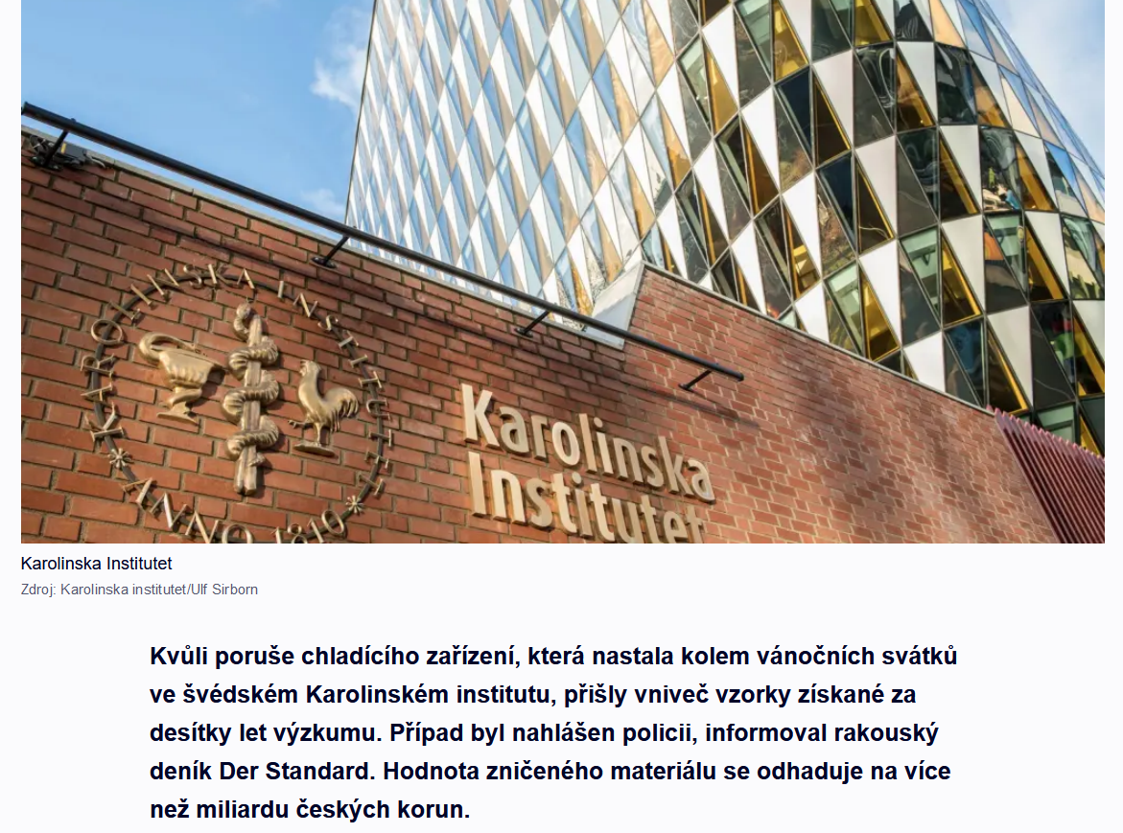
odkaz

Slide 6
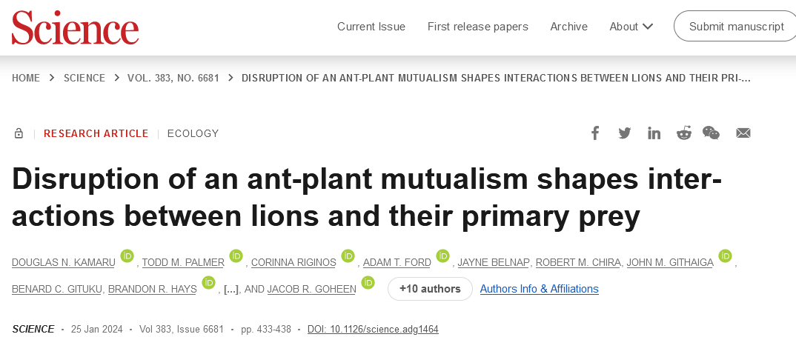
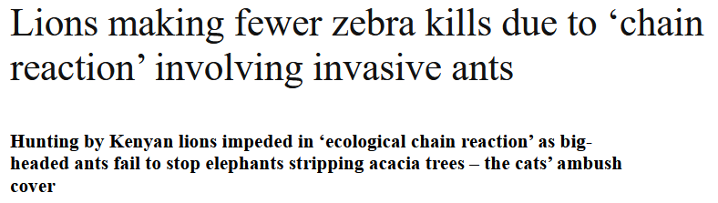
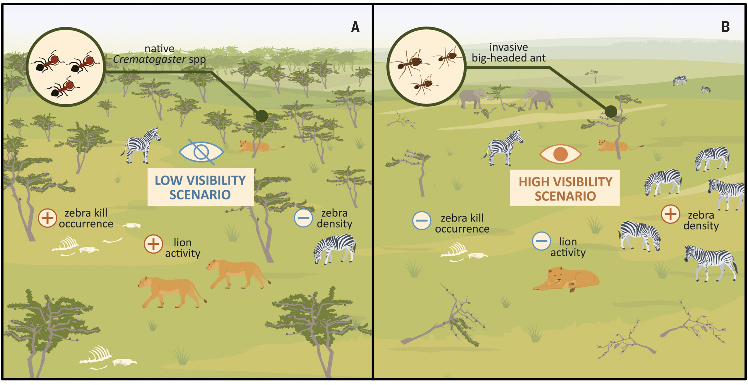
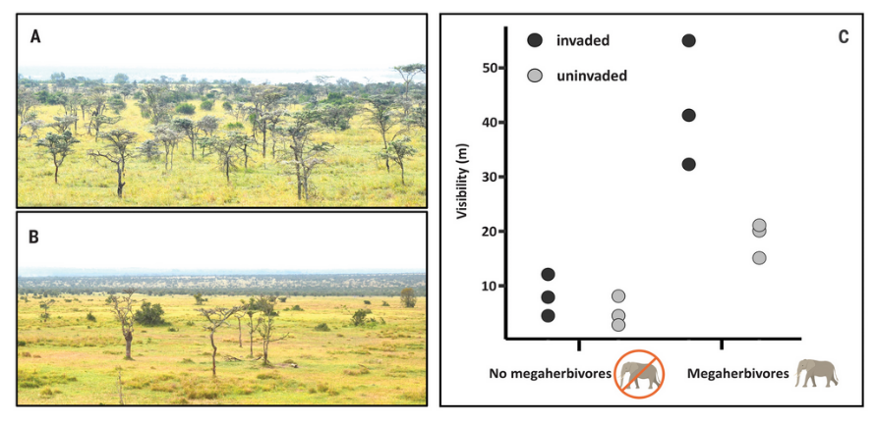
článek

Slide 7
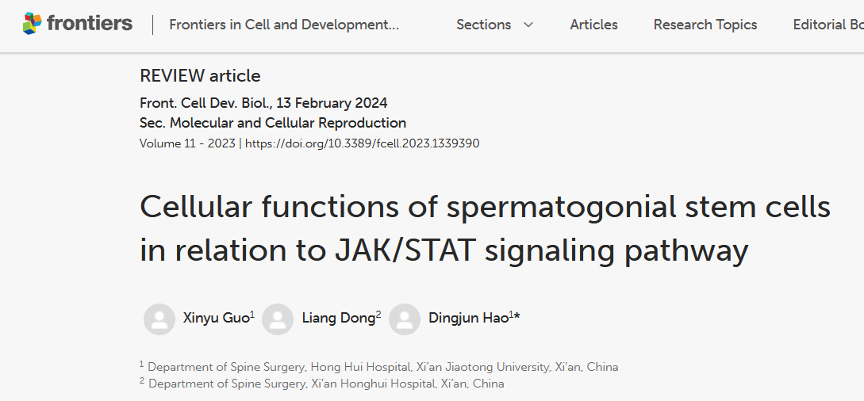
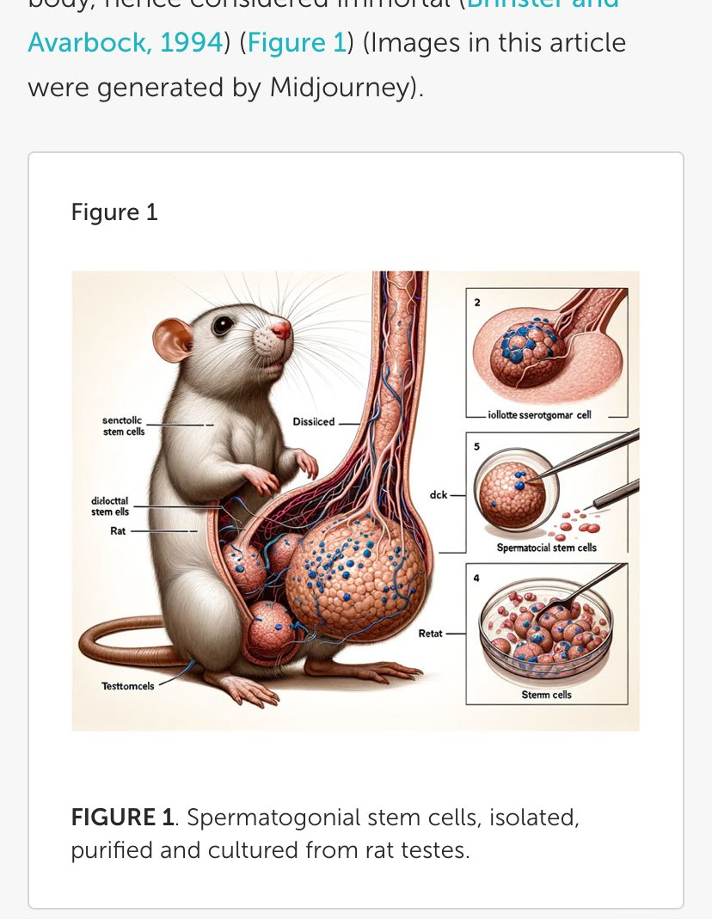
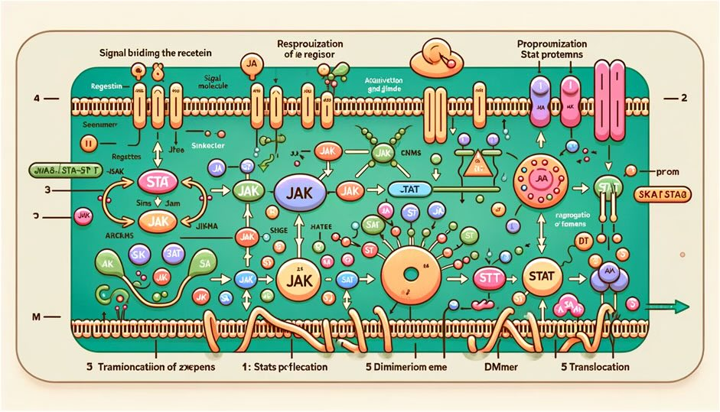
Odkaz na článek

Slide 8
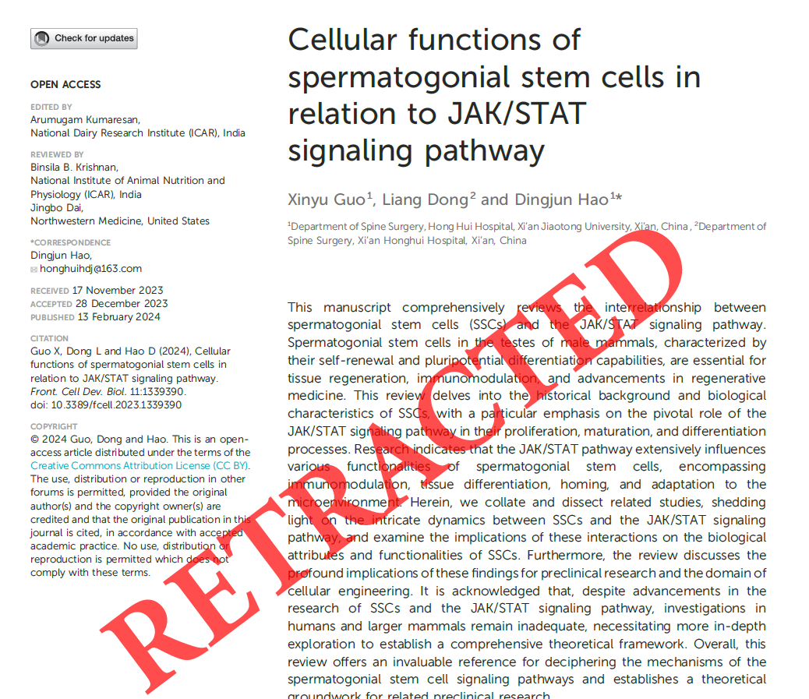
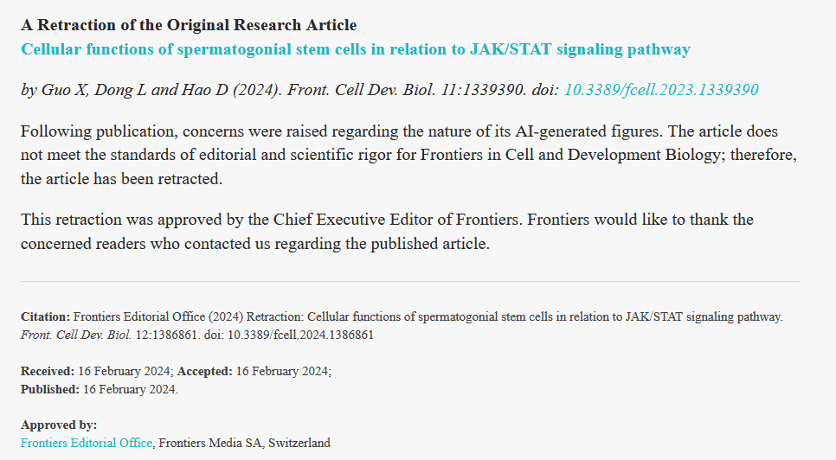

Slide 9
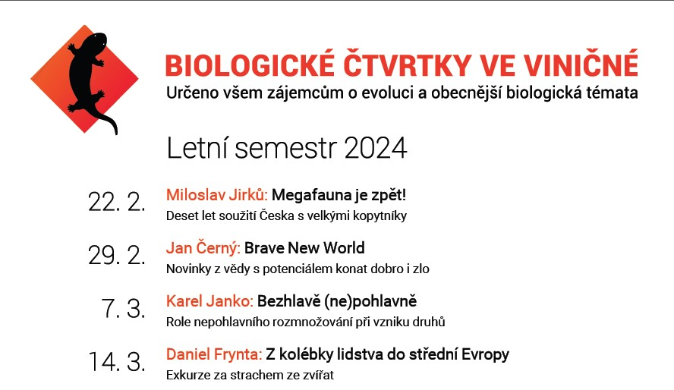
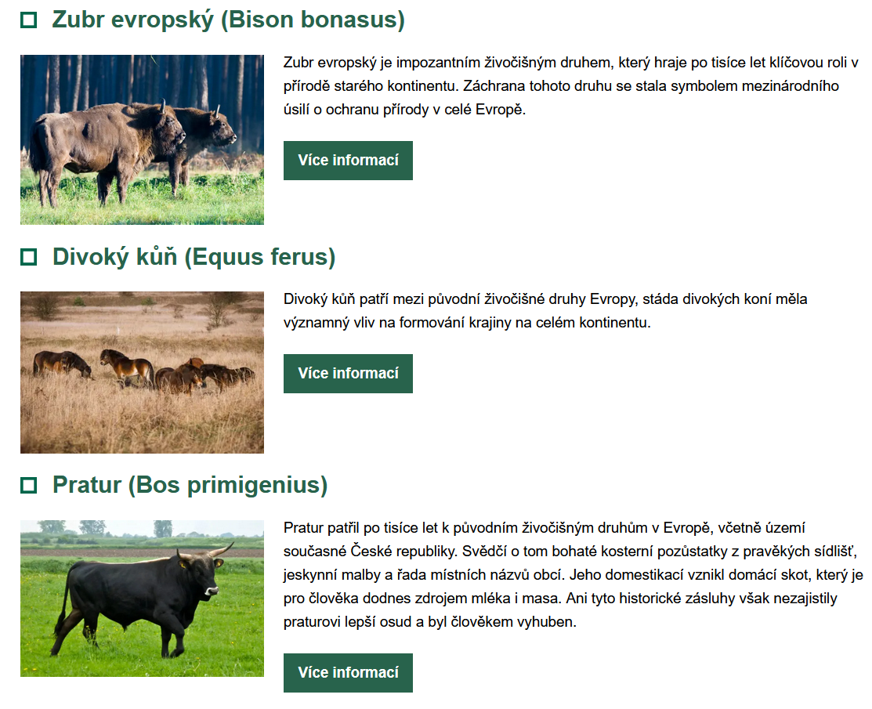
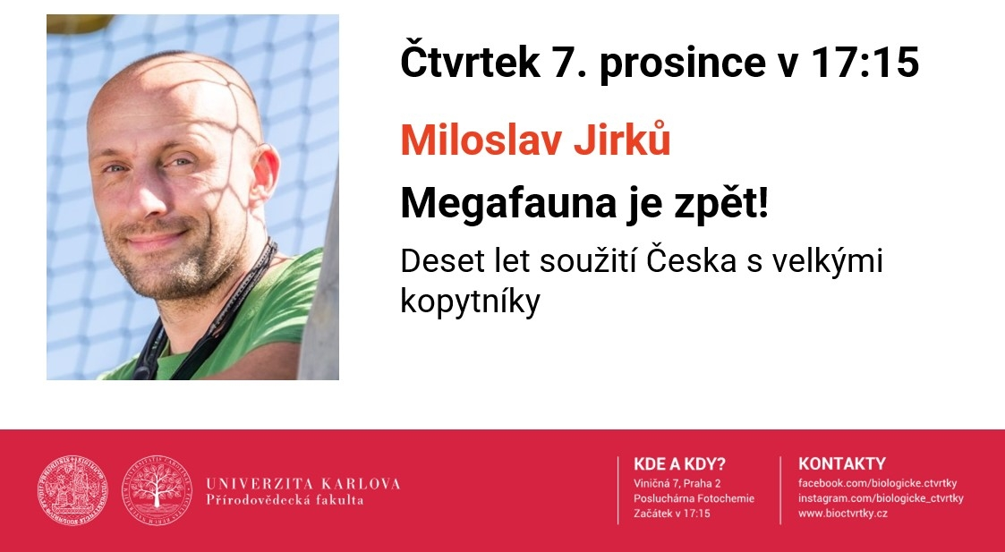
Stránky se záznamy
Živé přenosy na FB

Slide 10
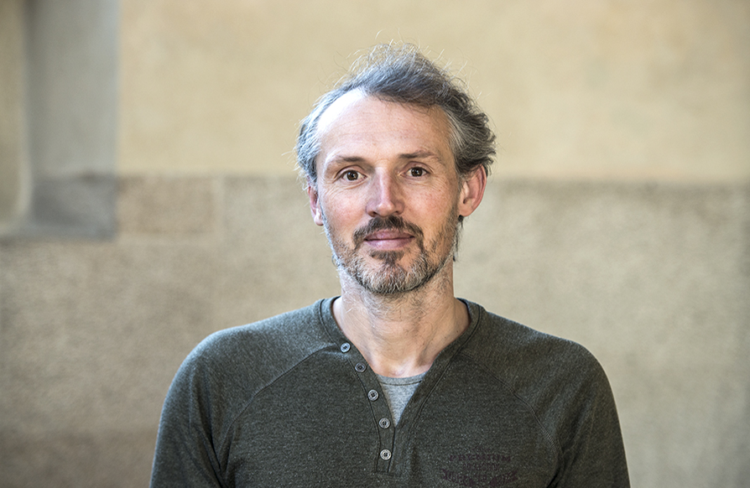
Stránky se záznamy
Živé přenosy na FB – 17:15

Slide 11

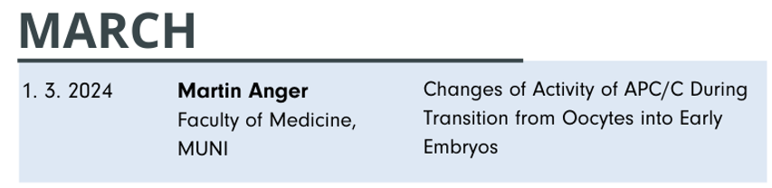
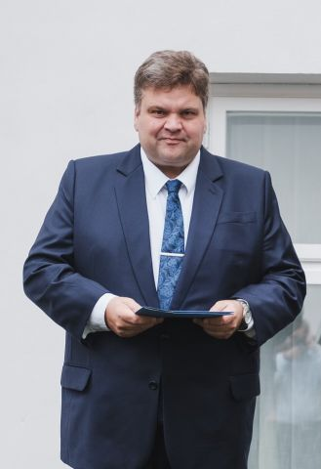
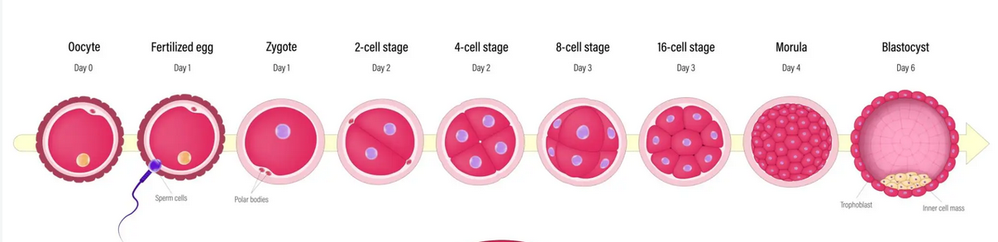
Pátky B11/205 13:00

Slide 12

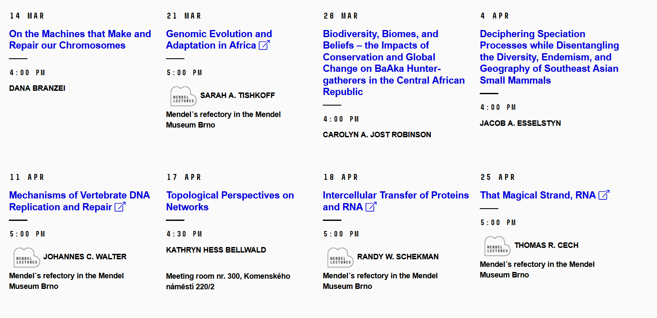
Čtvrtky 16h
B11/132

Slide 13
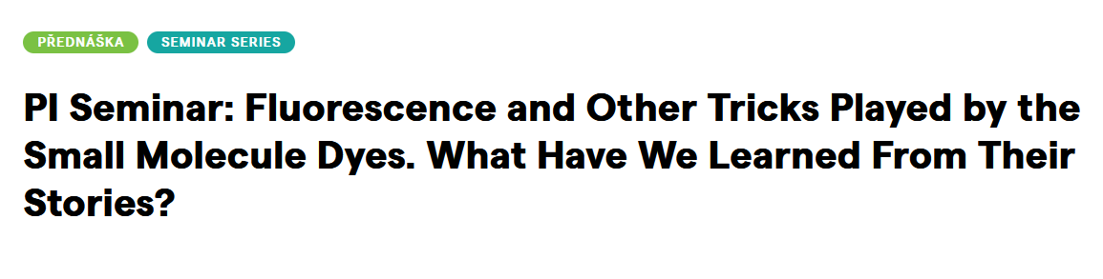
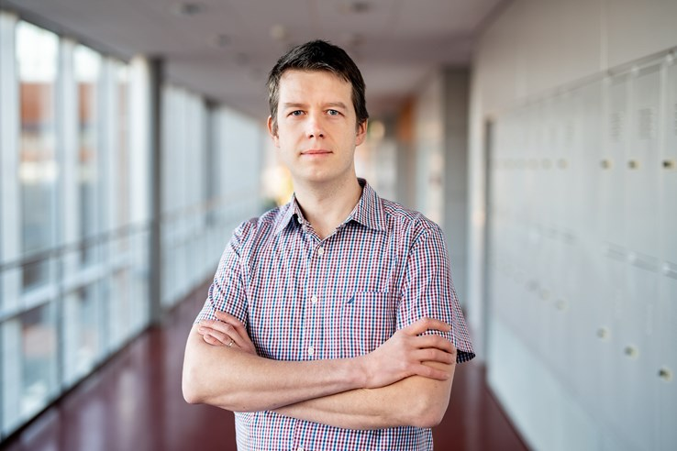
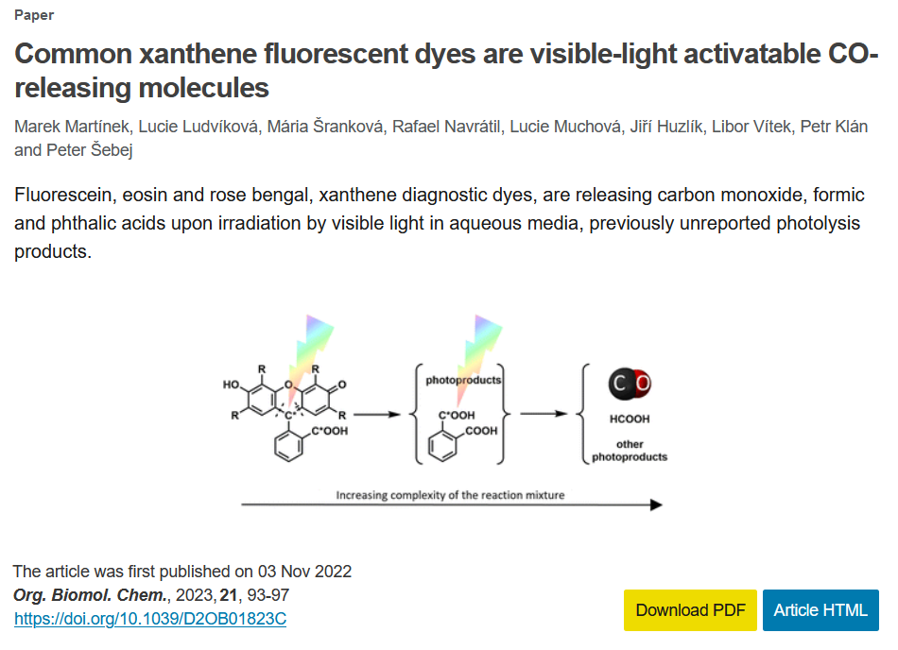

Slide 14
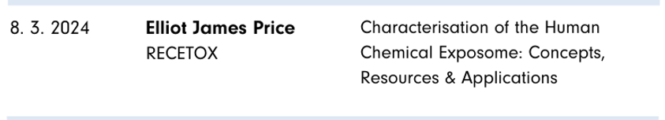
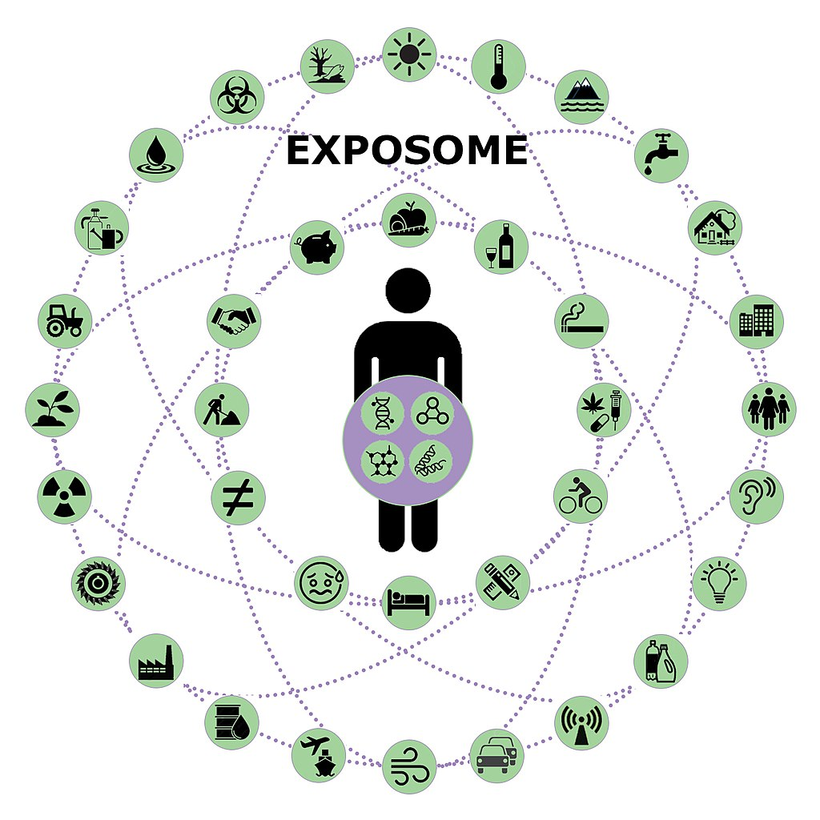
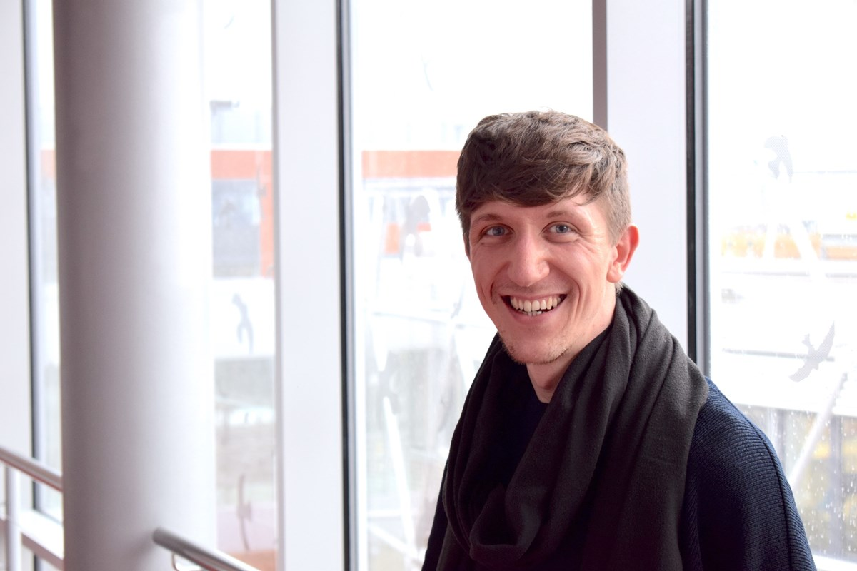
Pátky B11/205 13:00

Slide 15
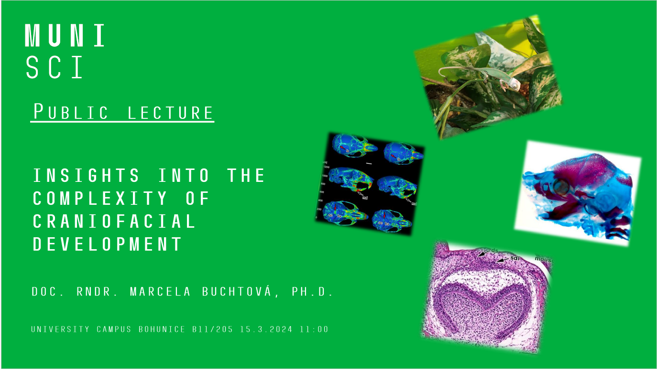
Doc. RNDR. Marcela Buchtová, Ph.D.
B11/205, 15.3., 11:00

Slide 16
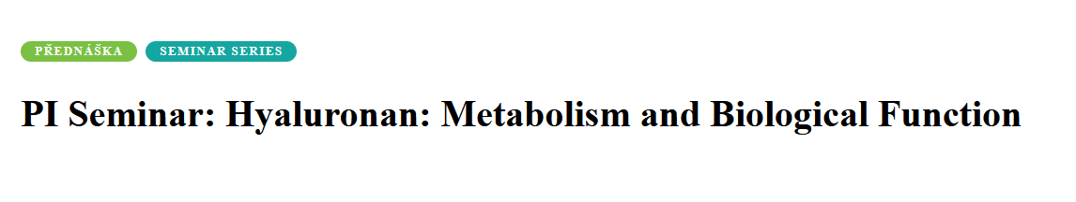
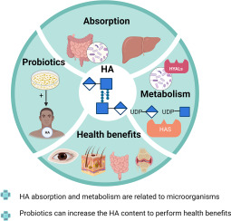
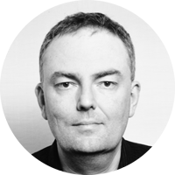
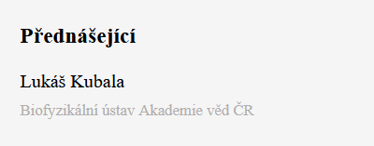

Pátky B11/205 13:00

Slide 17


Slide 18

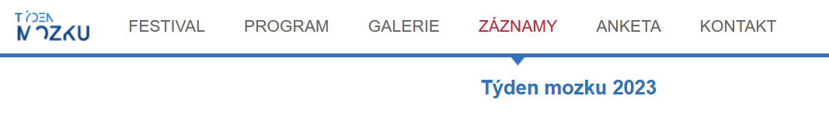
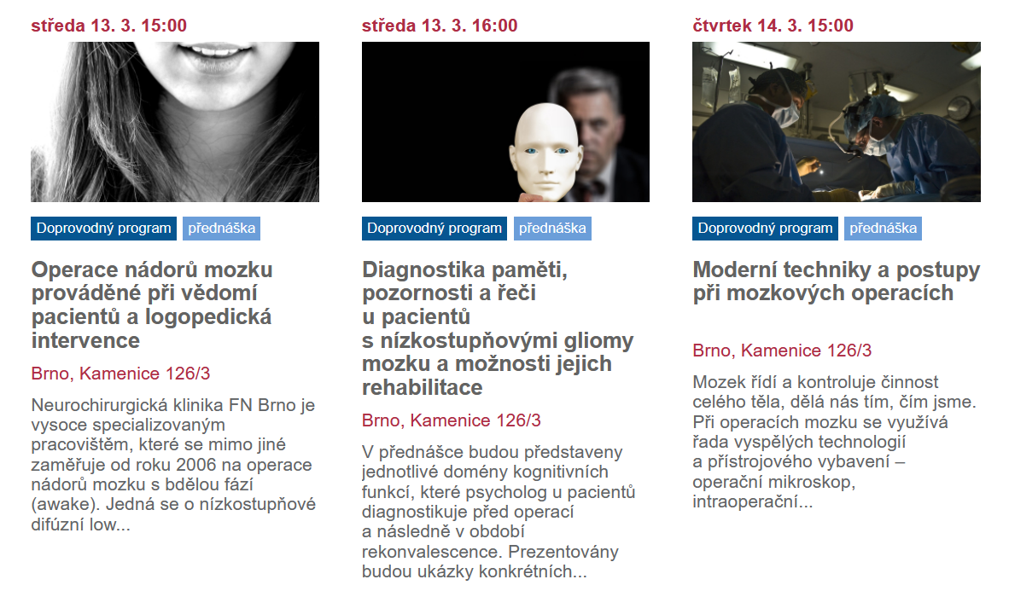
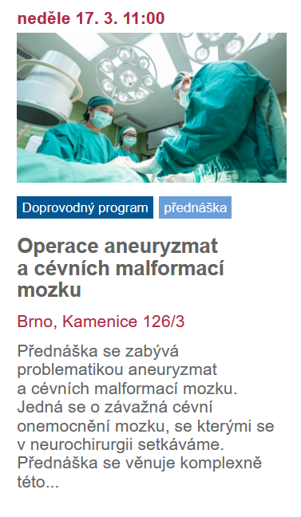
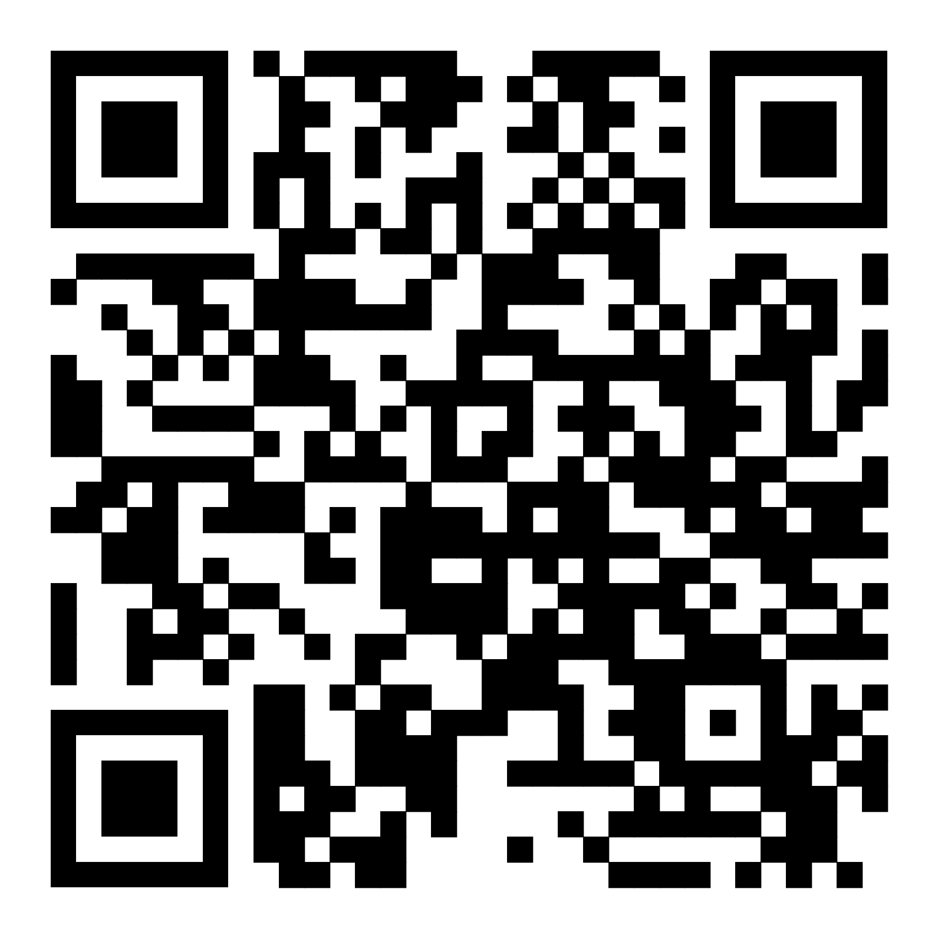
Odkaz na akci + záznamy

Slide 19
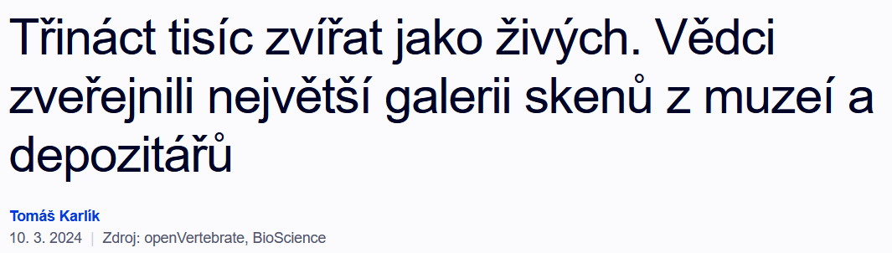
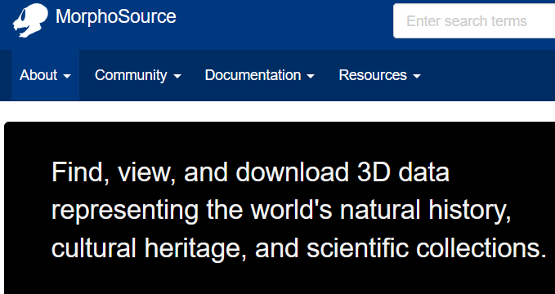
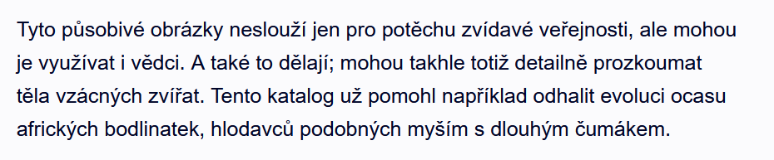
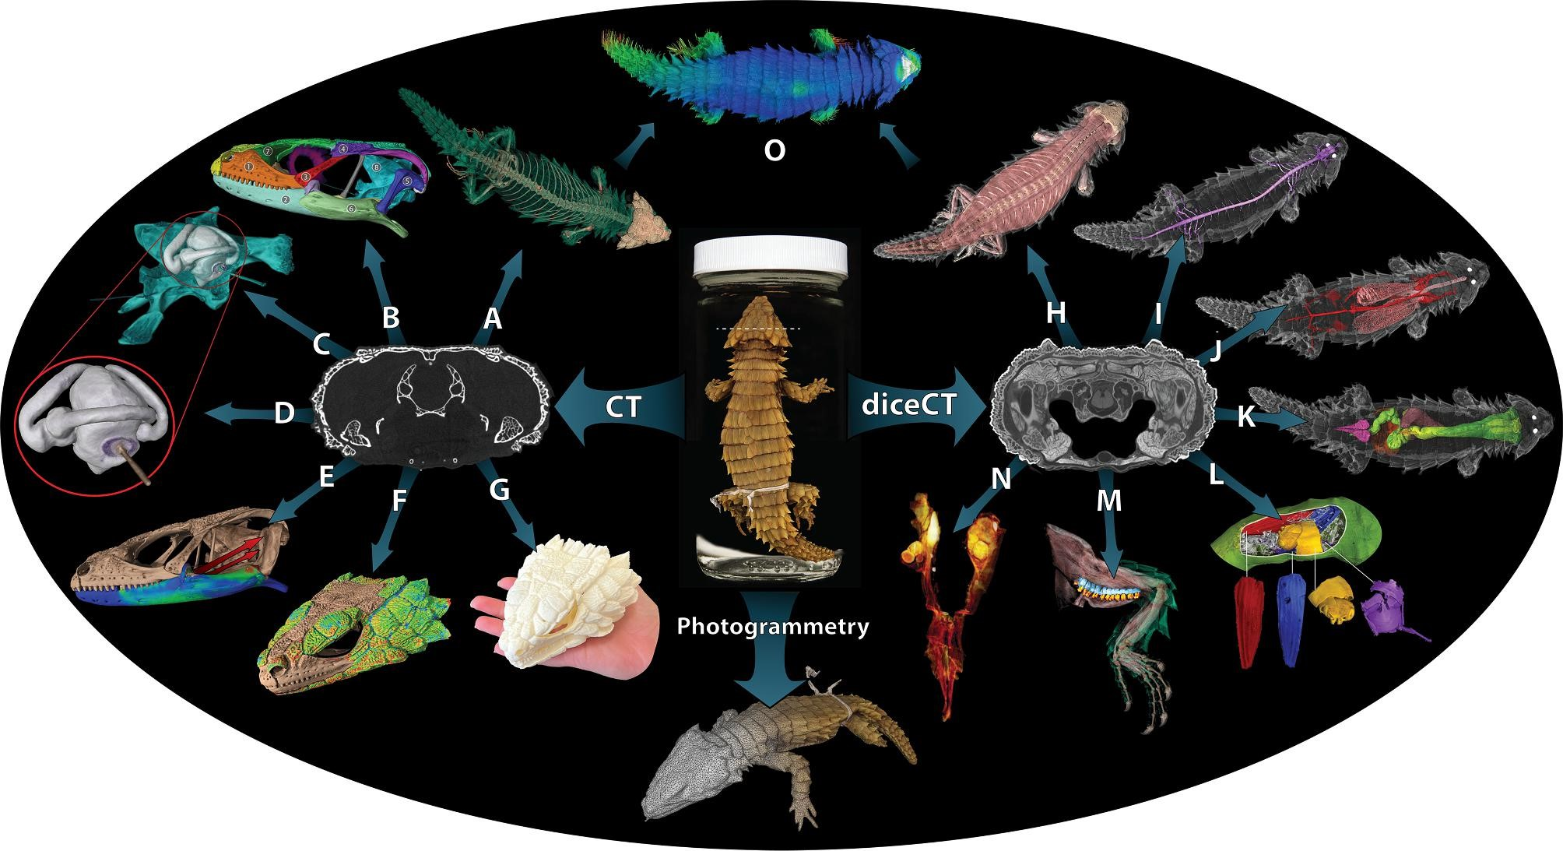
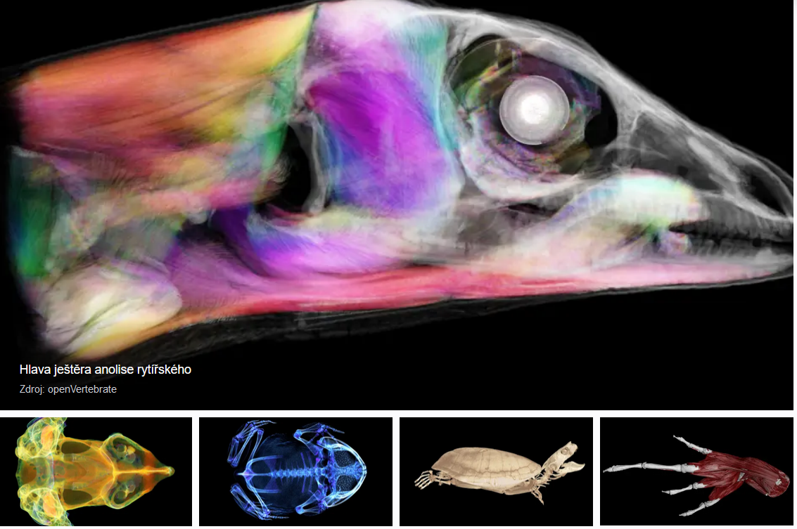
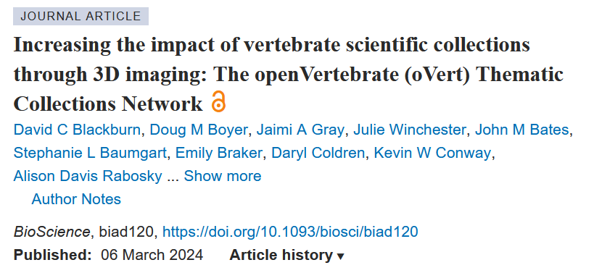
Figure 1. Diversity of extractable data and analyses resulting from traditional computed tomography (CT), diffusible ...
Odkaz na databázi

Slide 20




Slide 21




Slide 22




Odkaz na článek

Slide 23



Sobota 20. dubna - Den Země v Botanické zahradě

Slide 24


Odkaz na ICRC akademii

Slide 25





Čtvrtek 21. 3., 17:00 Mendlovo nám.
Více o přednášce, článek o diverzitě ve výzkumu

Slide 26



Odkaz na web

Slide 27




Odkaz na článek na Věda 24

Slide 28


Slide 29



Čtvrtky 16h
B11/132
Ochrana primátů od C. Robinson

Slide 30


Stránky se záznamy
Živé přenosy na FB

Slide 31





Článek v Nature ledviny
Článek v Nature játra

Slide 32




Slide 33



VOLBY do AS MU

Slide 34



Šárka Hrachovinová - ÚEB
Jaroslav Rohel - ÚBZ

Slide 35


Slide 36






Slide 37





Čtvrtky 16h
B11/132
Více o výzkumu J. Esselstyn

Slide 38






Čtvrtek 17h
Mendlovo nám.
Odkaz na rozhovor s JW

Slide 39




Celý článek vč. reportáže o původním přečinu

Slide 40

Pátky, 13:00
B11/205

Slide 41
Čtvrtky 16h
B11/132

Slide 42






Přednášky, materiály

Slide 43




Čtvrtek 17h
Mendlovo nám.

Slide 44

Přednáška L. Kubaly – pátek 19. 4. , 11:00, B11/205

Slide 45





Pátky, 13:00
B11/205

Slide 46




Victorio Pozo Devoto:
Exploration of neuropathological mechanisms through different technical approaches.
Vladimír Rotrekl:
Modelování srdečního selhání za pomoci lidských kmenových pluripotentních buněk

Slide 47

Čtvrtky v 16h v B11/132

Slide 48




Čtvrtek 17h
Mendlovo nám.
HydePark Civilizace 2022

Slide 49




Odkaz na archiv Hyde Park Civilizace

Slide 50






Pátky,
Pátky, 13:00, B11/205

Slide 51





Archiv přednášek, článek o výzkumu

Slide 52

Hodnocení Bc přednášek
Celková znalost tématu
fakta, vědecká úroveň, odbornost
Schopnost vysvětlit problém
pochopitelné pro jiné obory? Je jasný kontext? Proč je důležité se tématem zabývat?...
Formální stránka prezentace – grafika
čitelnost, přehlednost, odrážky, celkový layout, fonty, obrázky, …
Formální stránka prezentace – vystoupení
hlasitost, kontakt s publikem, dodržení času, slovník, …
Reakce v diskuzi
odbornost, pohotovost, schopnost improvizace, … že něco neví, není špatně. Ale zkusí vymyslet?
A B-C-D-E (nejlepší, výjimečně kvalitní → výjimečně nekvalitní, slabé)
Silné, slabé stránky (slovně)

Slide 53


